Slide 2
大考卷 6下英语试卷教用
小学毕业模拟测试卷（2）

Slide 3
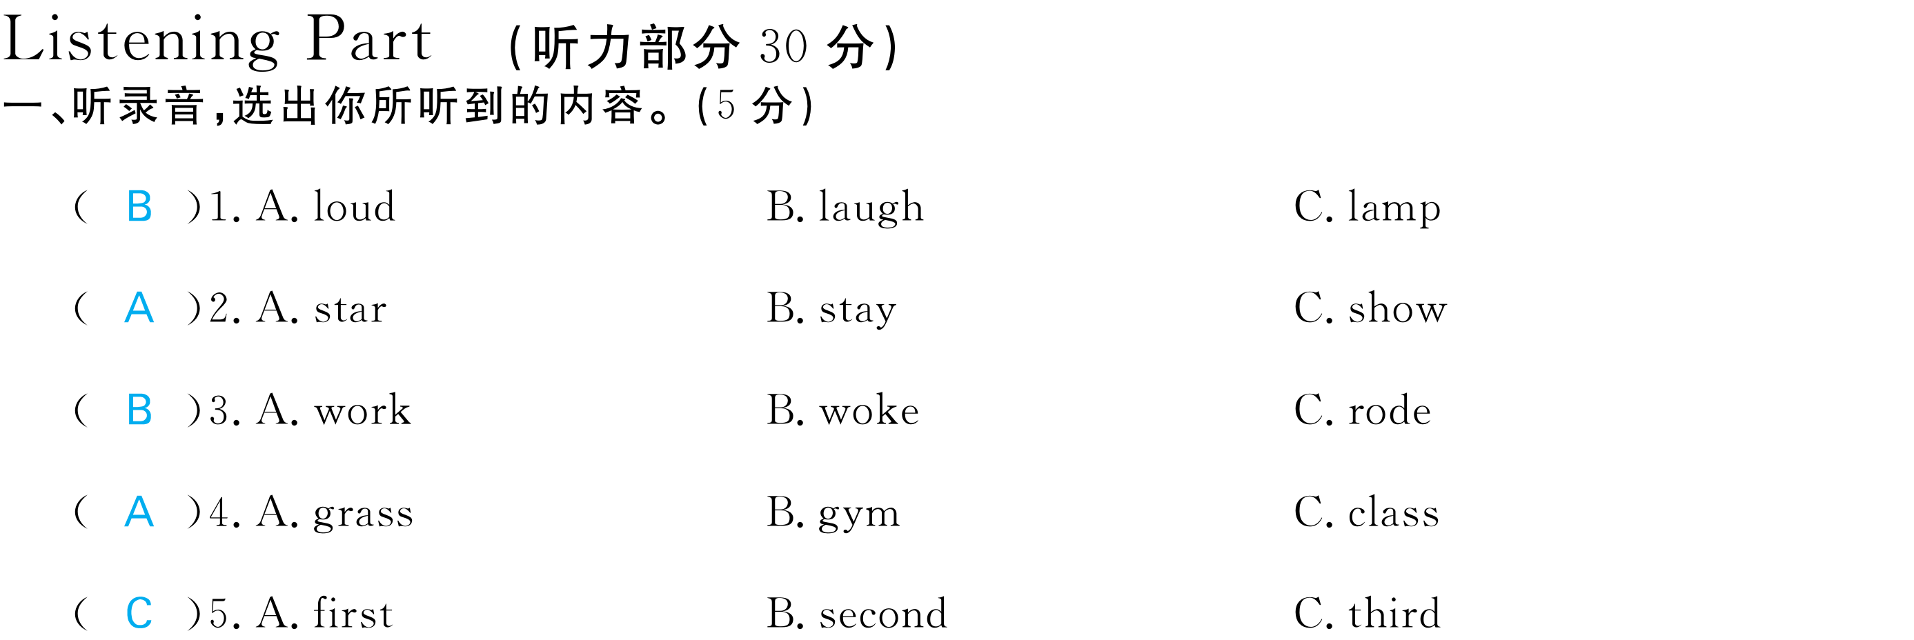

Slide 4
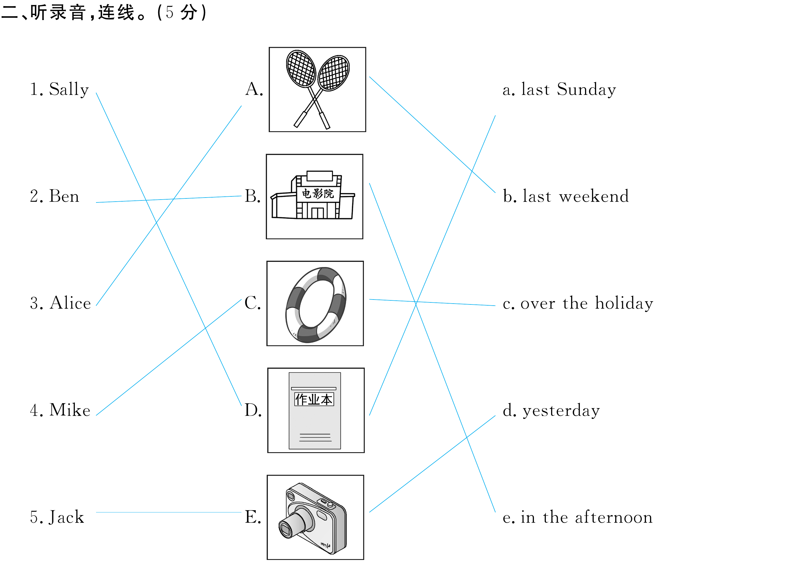

Slide 21
